Slide 1


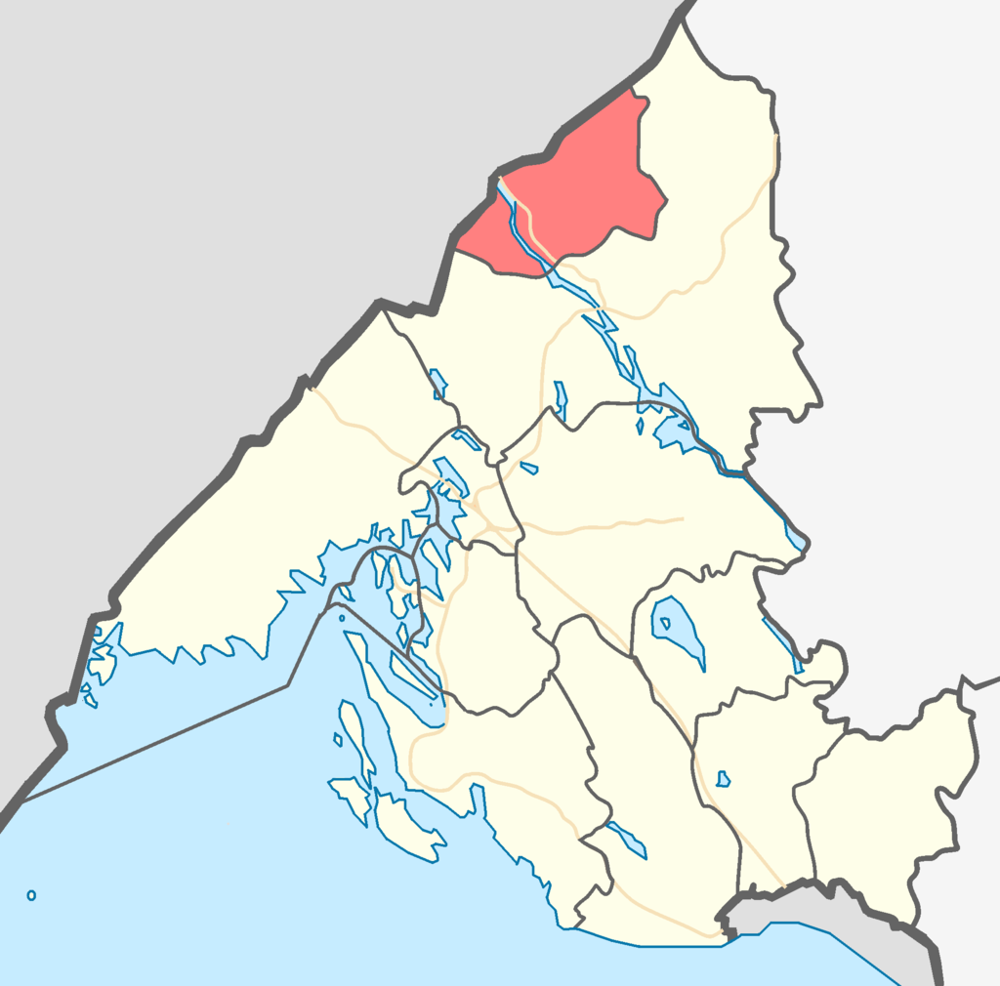
ПРОЕКТ БЮДЖЕТА
МУНИЦИПАЛЬНОГО ОБРАЗОВАНИЯ «СВЕТОГОРСКОЕ ГОРОДСКОЕ ПОСЕЛЕНИЕ» ВЫБОРГСКОГО РАЙОНА ЛЕНИНГРАДСКОЙ ОБЛАСТИ НА 2020 ГОД И ПЛАНОВЫЙ ПЕРИОД 2021 И 2022 ГОДОВ»
Публичные слушания

Slide 2



Проект бюджета МО «Светогорское городское поселение» на 2020 год и плановый период 2021-2022 годов подготовлен в соответствии:
Положение о бюджетном процессе МО «Светогорское городское поселение»
Прогноз социально-экономического развития МО «Светогорское городское поселение»
Основные направления бюджетной и налоговой политики МО «Светогорское городское поселение»

Slide 3






Основные направления бюджетной политики
Повышение качества и эффективности реализации муниципальных программ и расширение их использования в бюджетном планировании
Повышение эффективности в сфере прозрачности и открытости бюджетного процесса
Повышение эффективности управления бюджетными расходами
Повышение эффективности оказания муниципальных услуг
Участие в федеральных и региональных проектах и программах

Slide 4

ОСНОВНЫЕ ХАРАКТЕРИСТИКИ БЮДЖЕТА
 | 2019 год | 2020 год | Плановый период
 |  |  | 2021 год | 2022 год
Доходы | 166 198 200 | 133 113 400 | 134 452 100 | 136 829 200
Расходы | 166 198 200 | 138 113 400 | 134 452 100 | 136 829 200
Дефицит | - | 5 000 000 | - | -

Slide 5
Доходы бюджета
Собственные доходы:
2019 год - 108 914,0 тыс.руб. (65,6%)
2020 год - 100 593,7 тыс.руб. (75,6%)
2021 год - 100 700,8 тыс.руб. (74,9%)
2022 год – 102 767,7 тыс.руб. (75,1%)
1. Налоговые доходы, тыс. руб.
Федеральные и региональные налоги и сборы:
Налог на доходы физических лиц
Акцизы на нефтепродукты
Единый сельскохозяйственный налог
Местные налоги:
Земельный налог
Налог на имущество физических лиц

Slide 6
СТРУКТУРА НАЛОГОВЫХ ДОХОДОВ

Slide 7

Доходы бюджета
2. Неналоговые доходы, тыс. руб.

Slide 8
СТРУКТУРА НЕНАЛОГОВЫХ ДОХОДОВ

Slide 9

Доходы бюджета
3. Безвозмездные поступления, тыс. руб.

Slide 10
Безвозмездные перечисления, тыс.руб.
31 990,9
2 070,6
+ 1 105,2
- 795,0
2022 год
2022 год
Дотации
30 885,7
Субвенции
2 865,6
+ 1 125,1
+ 106,5
2021 год
2021 год
29 760,6
2 759,1
- 16 538,9
+ 526,2
2020 год
2020 год
46 299,5
2 232,9
2019 год
2019 год

Slide 11
СТРУКТУРА РАСХОДОВ

Slide 12
РАСХОДЫ ПО МУНИЦИПАЛЬНЫМ ПРОГРАММАМ
2020 год | 2021 год | 2022 год
2,0% | 2,0% | 2,0%
1,2% | 1,2% | 1,2%
1,3% | 1,3% | 1,3%
0,2% | 0,2% | 0,2%
34,1% | 35,7% | 35,7%
0,6% | 0,6% | 0,6%
9,8% | 6,9% | 6,9%
0,5% | 0,5% | 0,5%
0,6% | 0,6% | 0,6%
0,4% | 0,4% | 0,4%
8,6% | 10,9% | 10,9%
0,1% | 0,1% | 0,1%
34,7% | 31,7% | 31,7%
4,6% | 6,6% | 6,6%
1,3% | 1,3% | 1,3%
Информационное обеспечение деятельности администрации МО "СГП"
Информатизация администрации МО "СГП"
Развитие форм местного самоуправления и социальной активности населения на территории МО "СГП"
Молодежь МО "СГП"
Культура МО "СГП"
Развитие муниципальной службы в МО "СГП"
Обеспечение устойчивого функционирования и развития коммунальной и инженерной инфраструктуры и повышение энергоэффективности на МО "СГП"
Обеспечение правопорядка, профилактика правонарушений, терроризма, экстремизма и межнациональных отношений в МО "СГП"
Обеспечение пожарной безопасности в МО "СГП"
Защита населения и территорий от чрезвычайных ситуаций природного и техногенного характера, развитие гражданской обороны и обеспечение безопасности людей на водных объектах в МО«СГП»
Развитие физической культуры и массового спорта МО «СГП»
Развитие и поддержка малого и среднего предпринимательства в МО «СГП»
Повышение уровня благоустройства территорий населенных пунктов МО «СГП»
Обеспечение качественным жильем на территории муниципального образования «СГП»
Формирование комфортной городской среды на территории муниципального образования «СГП»

Slide 13
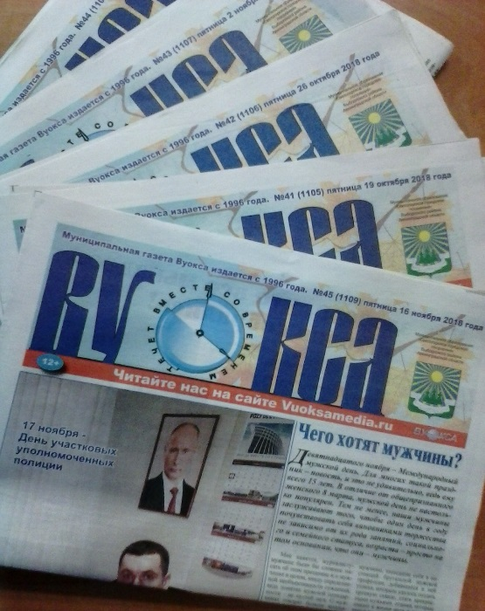
Муниципальная программа «Информационное обеспечение деятельности администрации
МО «Светогорское городское поселение»
2020 год
1 500,0
тыс. руб.
2021 год
1 500,0
тыс. руб.
2022 год
1 500,0
тыс. руб.
публикация муниципальных нормативных правовых актов и информации о деятельности органов местного самоуправления
(1 миллион 500 тысяч рублей);

Slide 14
Муниципальная программа «Информатизация администрации МО «Светогорское городское поселение»
2020 год
918,0
тыс. руб.
2021 год
885,0
тыс. руб.
2022 год
893,0
тыс. руб.
совершенствование системы информационного обеспечения (2020г. - 785 тысяч рублей, 2021г. - 752 тысячи рублей, 2022г. - 760 тысяч рублей);
содержание и ремонт оборудования (сетевое, серверное, оргтехника, )
(2020г.-2022г. - 95 тысяч рублей);
приобретение комплекса защиты информационных систем и ресурсов
(2020г.-2022г. - 38 тысяч рублей).

Slide 15
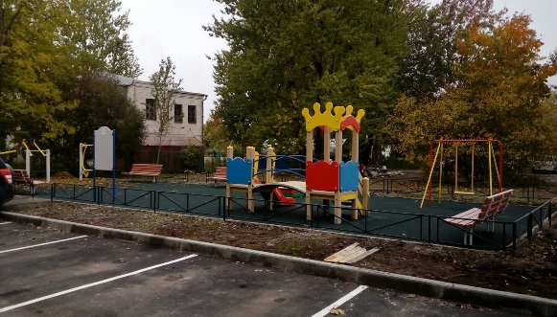

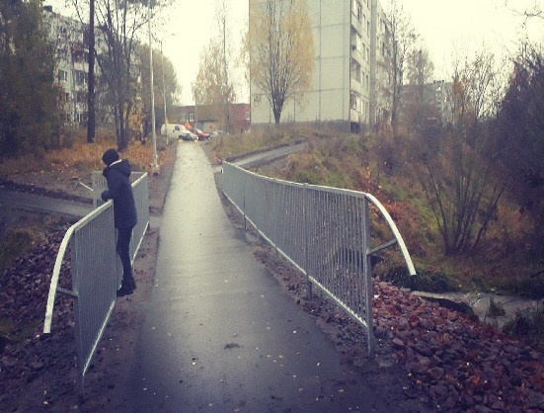
Муниципальная программа «Развитие форм местного самоуправления и социальной активности населения на территории администрации
МО «Светогорское городское поселение»
2020 год
986,2
тыс. руб.
2021 год
994,0
тыс. руб.
2022 год
961,0
тыс. руб.
мероприятия по реализации областного закона от 28 декабря 2018 года № 147-оз (2020г. - 400 тысяч 200 рублей, 2021г. - 400 тысяч рублей, 2022г. - 400 тысяч рублей);
мероприятия по реализации областного закона от 15 января 2018 года № 3-оз (2020г.-2022г. - 480 тысяч рублей);
организация поздравлений жителей с памятными датами в истории муниципального образования и страны (2020г. - 106 тысяч рублей, 2021г. - 65 тысяч рублей, 2022г. - 81 тысяча рублей);
материально-техническое обеспечение УИК в период подготовки и проведения выборов (2021г. - 49 тысяч рублей);

Slide 16
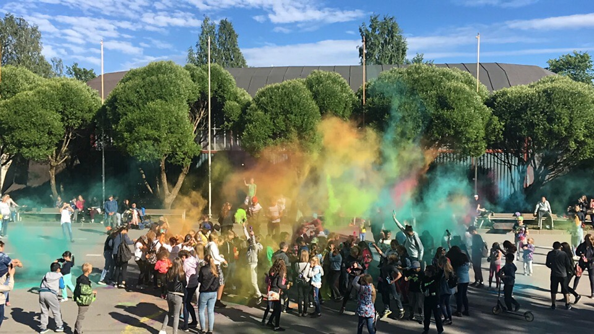
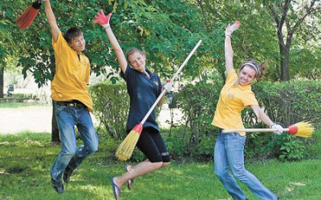
Муниципальная программа «Молодежь
МО «Светогорское городское поселение»
2020г.-2022г. - 150 тысяч рублей
мероприятия в сфере молодежной политики (50 тысяч рублей);
создание временных рабочих мест для трудоустройства несовершеннолетних (100 тысяч рублей)

Slide 17
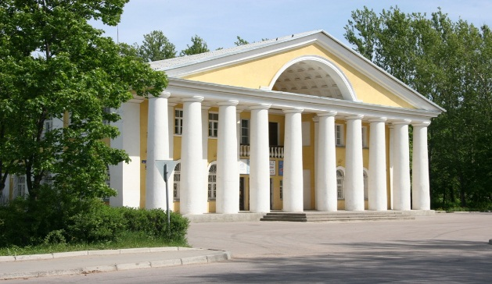
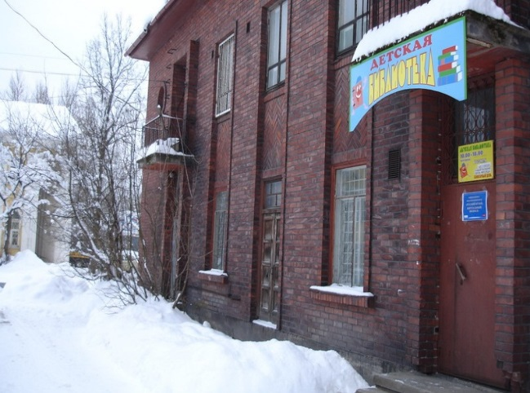
Муниципальная программа «Культура
МО «Светогорское городское поселение»
2020 год
26 015,7
тыс. руб.
предоставление субсидии МБУ «КСК г. Светогорска» на организацию деятельности клубных формирований и формирований самодеятельного народного творчества, библиотечное, библиографическое и информационное обслуживание пользователей библиотек и на содержание (эксплуатацию) имущества, находящегося в государственной (муниципальной) собственности
(2020г. - 25 миллионов 615 тысяч 700 рублей,
2021г.-2022г. - 26 миллионов 700 тысяч рублей);
2021 год
27 100,0
тыс. руб.
мероприятия в сфере культуры
(2020г.-2022г. - 400 тысяч рублей)
2022 год
27 100,0
тыс. руб.

Slide 18


Муниципальная программа «Развитие муниципальной службы в МО «Светогорское городское поселение»
2020 год - 2022 год
460,0
тыс. руб.
обеспечение муниципальных служащих справочной, нормативной, аналитической, методической, правовой информацией (460 тысяч рублей);

Slide 19

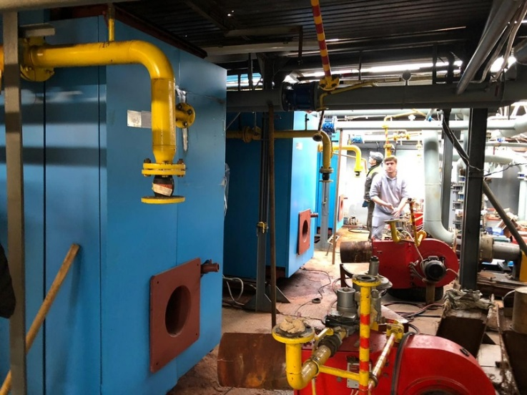

Муниципальная программа «Обеспечение устойчивого функционирования и развития коммунальной и инженерной инфраструктуры и повышение энергоэффективности на территории МО «Светогорское городское поселение»
2020 год
7 500,0
тыс. руб.
ремонт и содержание объектов коммунального хозяйства (магистральных сетей тепло-водоснабжения, канализации)
(2020г. - 7 миллионов 500 тысяч рублей,
2021г.-2022г. - 5 миллионов 200 тысяч
рублей);
2021 год- 2022 год
5 200,0
тыс. руб.

Slide 20

Муниципальная программа «Обеспечение правопорядка, профилактика правонарушений, терроризма, экстремизма и межнациональных отношений в МО «Светогорское городское поселение»
2020 год - 2022 год
410,0
тыс. руб.
расширение аппаратно-программного комплекса автоматизированной информационной системы «Безопасный город» (150 тысяч рублей);
обслуживание аппаратно-программного комплекса автоматизированной информационной системы «Безопасный город» (245 тысяч рублей);
обеспечение деятельности добровольной народной дружины
г. Светогорска (15 тысяч рублей)

Slide 21
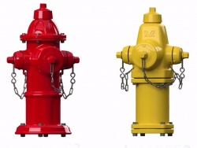
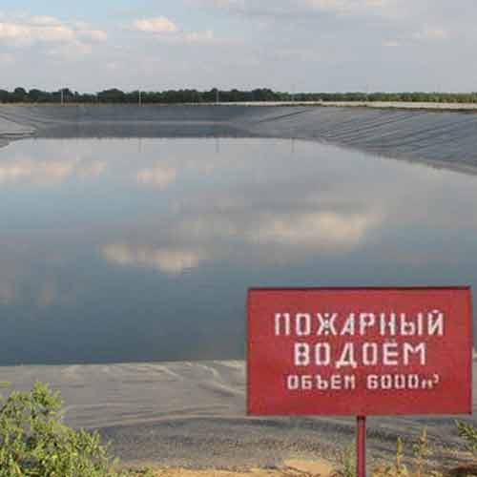
Муниципальная программа «Обеспечение пожарной безопасности в МО «Светогорское городское поселение»
обслуживание и проверка на водоотдачу кранов внутреннего противопожарного водоснабжения (2020г. -2022г. - 20 тысяч рублей);
обслуживание и проверка на водоотдачу гидрантов наружного противопожарного водоснабжения ( 2020г.-2021г. - 80 тысяч рублей, 2022г. - 100 тысяч рублей);
содержание гидрантов наружного противопожарного водоснабжения (2020г.-2021г. - 85 тысяч рублей, 2022г. - 120 тысяч рублей);
ремонт, поставка и установка гидрантов наружного противопожарного водоснабжения г.Светогорска, пгт. Лесогорский (2020г.-2021г. - 100 тысяч рублей, 2022г. - 145 тысяч рублей);
строительство пожарных водоемов (2020г.-2021г. - 150 тысяч рублей);
обеспечение и обслуживание первичных средств пожаротушения (2022г. - 50 тысяч рублей);
2020 год - 2022 год
435,0
тыс. руб.

Slide 22
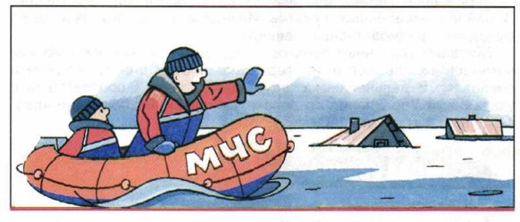
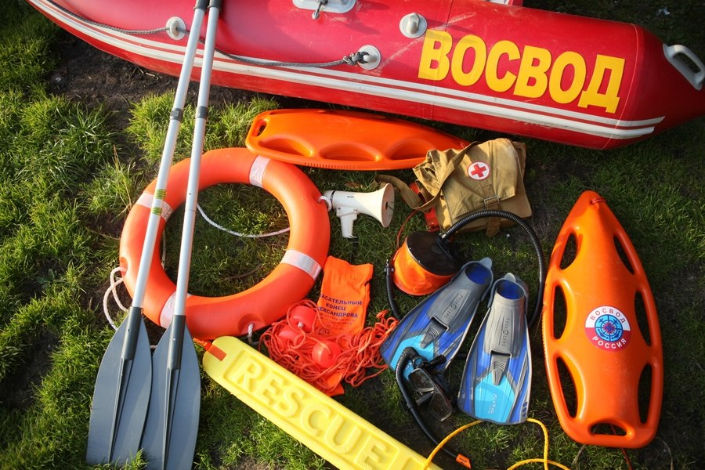
Муниципальная программа «Защита населения и территорий от чрезвычайных ситуаций природного и техногенного характера, развитие гражданской обороны и обеспечение безопасности людей на водных объектах в МО «Светогорское городское поселение»
2020 год - 2022 год
332,0
тыс. руб.
оказание услуг по обеспечению готовности к оперативному реагированию на ЧС ситуации и проведению работ по их ликвидации (2020г.-2022г. - 300 тысяч рублей);
Оснащение учебно-консультативных пунктов (2020г.-2022г. - 32 тысячи рублей);

Slide 23
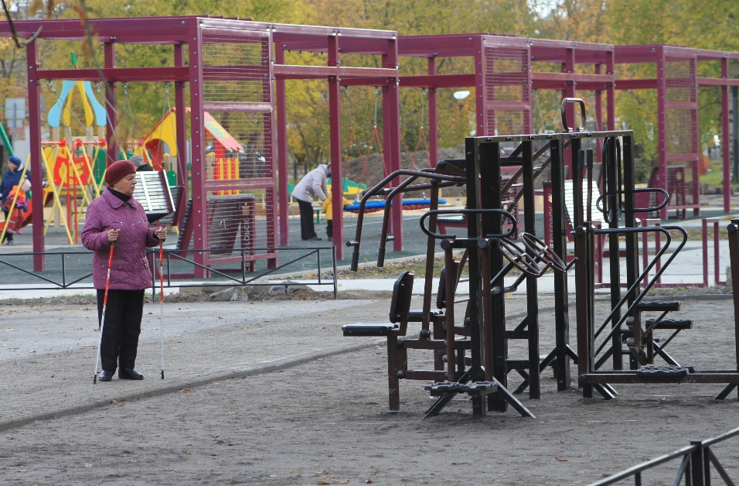
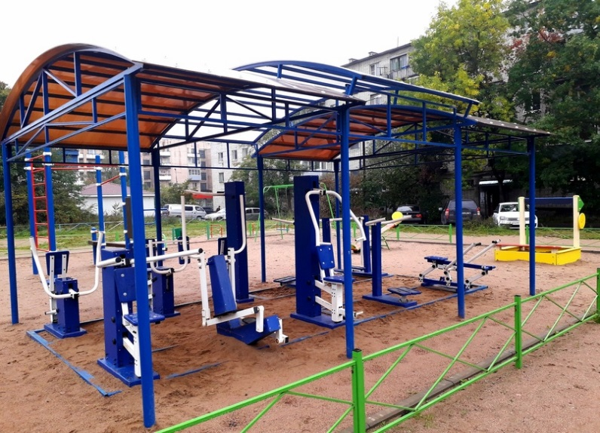
Муниципальная программа «Развитие физической культуры и массового спорта в МО «Светогорское городское поселение»
2020 год
6 579,5
тыс. руб.
предоставление субсидии МБУ «КСК г. Светогорска» на проведение занятий физкультурно-спортивной направленности по месту проживания граждан и организацию и проведение официальных физкультурных (физкультурно-оздоровительных мероприятий) (2020г. - 6 миллионов 404 тысячи 500 рублей, 2021г.-2022г. - 8 миллионов рублей);
мероприятия в области физкультуры и спорта
(2020г. - 175 тысяч рублей, 2021г.-2022г. - 300 тысяч
рублей);
2021 год - 2022 год
8 300,0
тыс. руб.

Slide 24


Муниципальная программа «Развитие и поддержка малого и среднего предпринимательства в
МО «Светогорское городское поселение»
2020 год - 2022 год
50,0
тыс. руб.
организация обучающих и информационных семинаров, тренингов по актуальным темам
(2020г.-2022г. - 30 тысяч рублей);
организация и проведение мероприятий по награждению субъектов малого и среднего предпринимательства достигших наибольших результатов по итогам работы за год (2021г.-2022г. - 20 тысяч рублей);

Slide 25
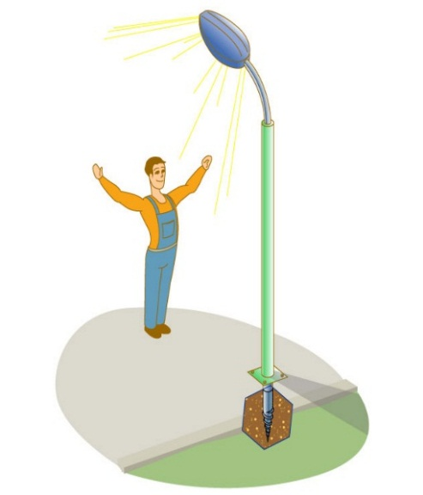
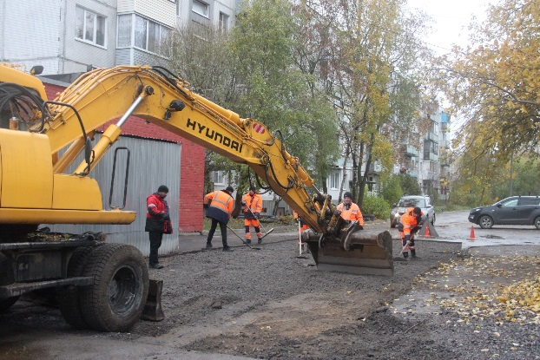
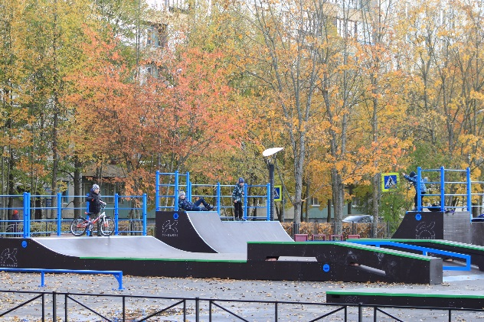
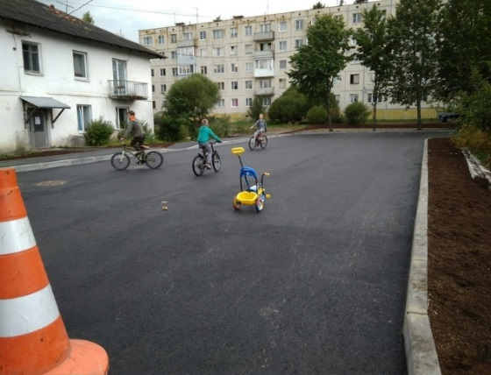
Муниципальная программа «Повышение уровня благоустройства территорий населенных пунктов в МО «Светогорское городское поселение»
2020 год
26 450,0
тыс. руб.
уличное освещение (2020г.-2022г. –
9 миллионов 20 тысяч рублей);
содержание улично-дорожной сети (2020г. –
10 миллионов 500 тысяч рублей,
2021г.-2022г. - 9 миллионов рублей);
организация озеленения территории МО (2020г. - 500 тысяч рублей, 2021г.-2022г. - 230 тысяч рублей);
организация и содержание территорий поселения
(2020г. - 2 миллиона 780 тысяч рублей,
2021г.-2022г. – 2 миллиона 150 тысяч рублей);
ремонт и содержание автомобильных дорог
(2020г.-2022г. - 3 миллионов 650 тысяч рублей);
2021 год - 2022 год
24 050,0
тыс. руб.

Slide 26
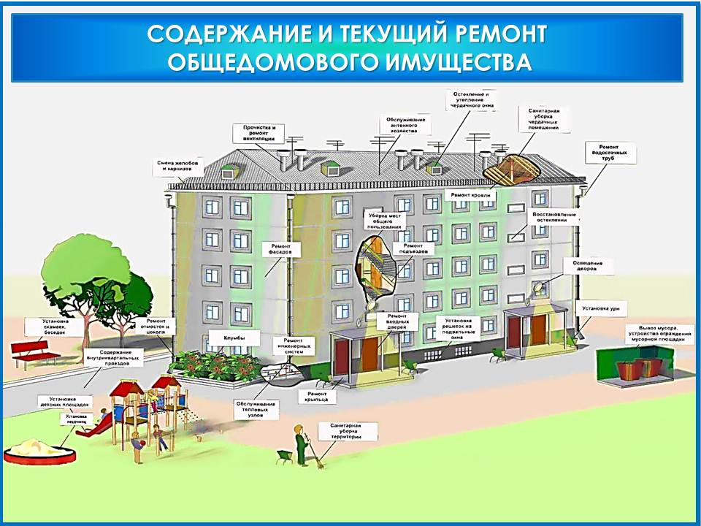
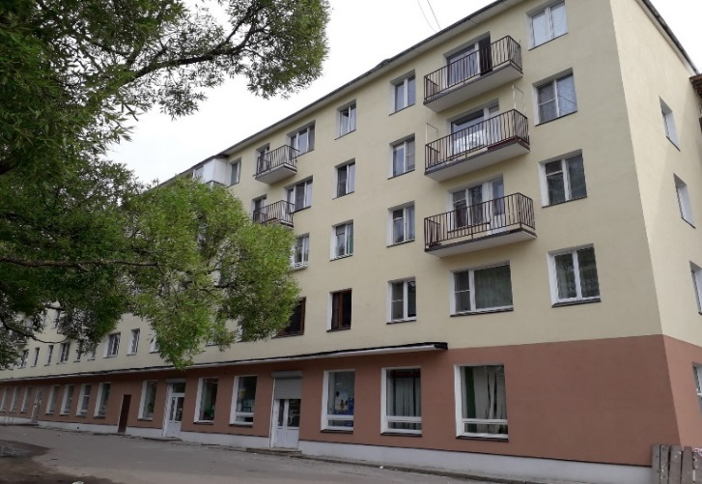
Муниципальная программа «Обеспечение качественным жильем на территории МО «Светогорское городское поселение»
2020 год
3 544,9
тыс. руб.
оформление, содержание, обслуживание и ремонт объектов муниципального имущества (2020г.-2022г. – 210 тысяч рублей);
взносы на капитальный ремонт за муниципальные жилые помещения (2020г. – 2 миллиона 134 тысячи 900 рублей, 2021г.-2022г. – 3 миллиона 634 тысячи 900 рублей);
содержание муниципального жилищного фонда (2020г.-2022г. –
1 миллион 200 тысяч рублей)
2021 год - 2022 год
5 044,9
тыс. руб.

Slide 27
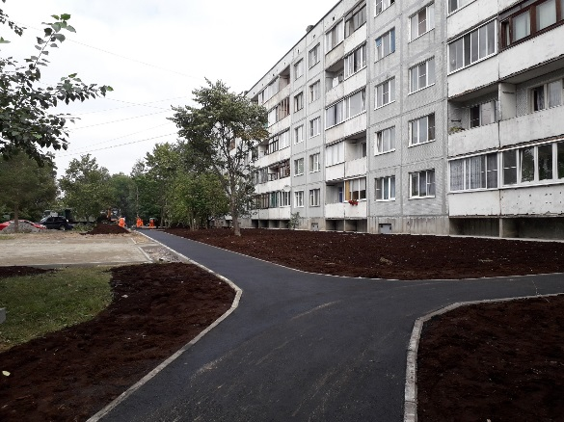
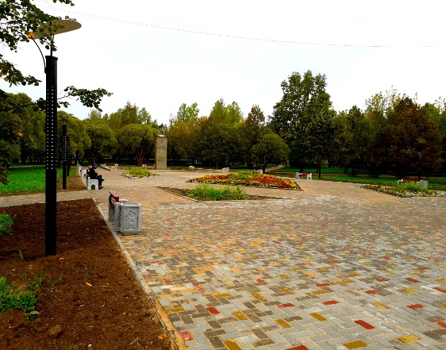
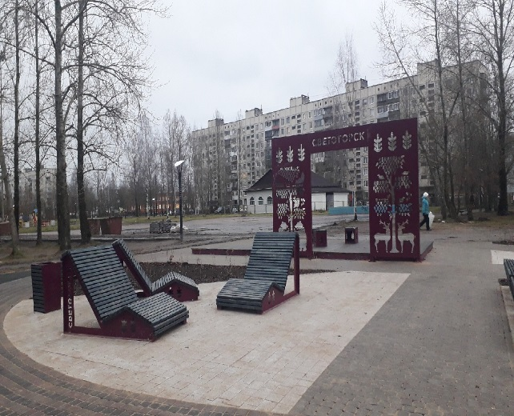
Муниципальная программа «Формирование комфортной городской среды на территории МО «Светогорское городское поселение»
На софинансирование мероприятий по благоустройству дворовых территорий (2020г.-2022г. – 666 тысяч 667 рублей)
2020 год - 2022 год
1 000,0
тыс. руб.
Благоустройство общественных территории (2020г.-2022г. 333 тысячи 333 рубля)

Slide 28

СТРУКТУРА РАСХОДОВ

Slide 29
Непрограммные расходы | Проектные бюджетные назначения, тыс. руб.
 | 2020 год | 2021 год | 2022 год
Функционирование представительного органа местного самоуправления Совет депутатов МО «Светогорское городского поселения» | 2 088,2 | 2 178,0 | 2 178,0
Расходы на обеспечение деятельности органов местного самоуправления администрации МО «Светогорское городское поселение» | 32 959,0 | 26 347,5 | 26 364,4
Расходы на обеспечение деятельности отдела по управлению имуществом МО «Светогорское городское поселение» | 3 983,7 | 4 048,0 | 4 048,0
Реализация функций в области управления муниципальной собственностью | 1 740,0 | 2 000,0 | 2 000,0
Расходы, связанные с оформлением, содержанием, обслуживанием и ремонтом объектов муниципального имущества | 786,9 | 1 000,0 | 700,0
Мероприятия в области информационно-коммуникационных технологий и связи | 603,0 | 606,3 | 606,3
Расходы на обеспечение деятельности муниципального учреждения казенного типа «Бюро административно-хозяйственного обеспечения» | 8 199,2 | 8 199,2 | 8 199,2
Организация и содержание территорий поселения (МУ «БАХО») | 2 328,5 | 1 500,8 | 1 500,8
Межбюджетные трансферты бюджету Выборгского муниципального района | 1 734,5 | 1 734,5 | 1 734,5
Расходы, производимые за счет средств Областного бюджета, в сфере профилактики безнадзорности и правонарушений несовершеннолетних | 1 907,8 | 1 984,1 | 2 063,5
Расходы, производимые за счет средств Областного бюджета в сфере административных правоотношений | 7,1 | 7,1 | 7,1
Расходы, производимые за счет средств областного бюджета, в сфере военно–учетного стола (ВУС) | 844,2 | 874,4 | 0,0
Резервный фонд | 1 200,0 | 1 200,0 | 1 200,0
Доплаты к пенсиям муниципальным служащим | 3 400,0 | 3 500,0 | 3 500,0
ВСЕГО | 61 782,1 | 55 179,9 | 54 101,8

Slide 30
Спасибо за внимание!

Slide 31

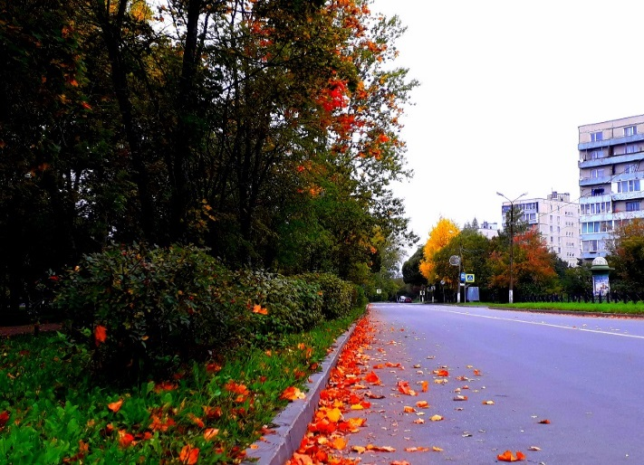
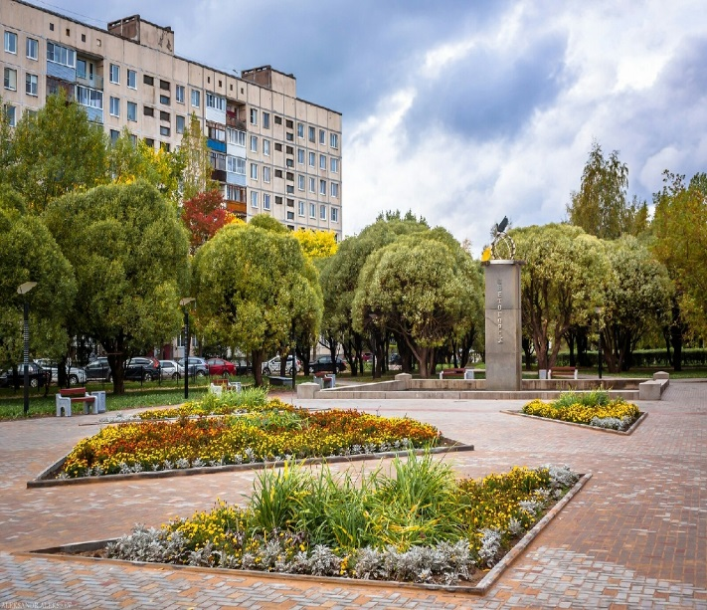
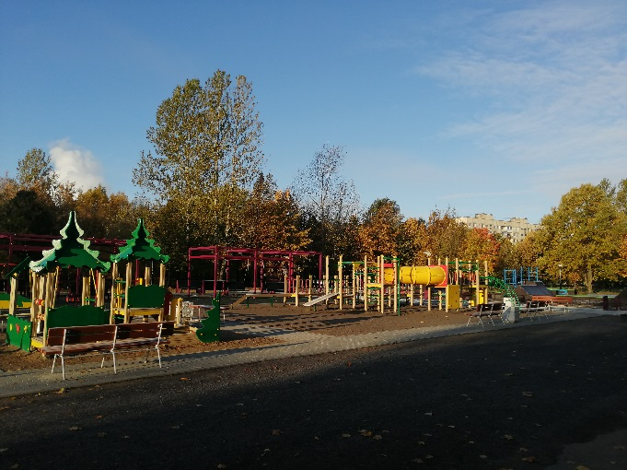
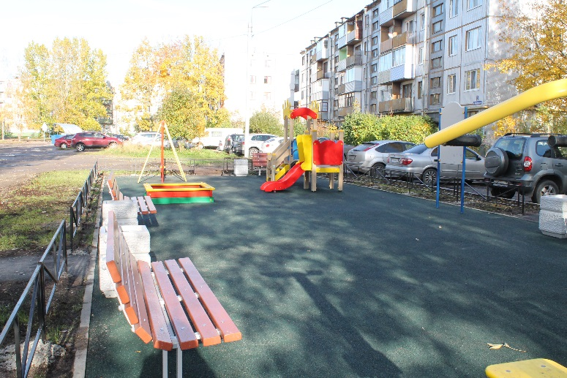
ПРОЕКТ БЮДЖЕТА
МУНИЦИПАЛЬНОГО ОБРАЗОВАНИЯ «СВЕТОГОРСКОЕ ГОРОДСКОЕ ПОСЕЛЕНИЕ» ВЫБОРГСКОГО РАЙОНА ЛЕНИНГРАДСКОЙ ОБЛАСТИ НА 2020 ГОД И ПЛАНОВЫЙ ПЕРИОД 2021 И 2022 ГОДОВ»
Публичные слушания

